Slide 1
Обеспечительные меры налогового органа по итогам налоговой проверки
Информация подготовлена
Налоговым адвокатом Ириной Петуховой,
Общественным представителем Уполномоченного
по защите прав предпринимателей в Тюменской области

Slide 2
Способы обеспечения исполнения обязанности по уплате налогов, сборов, страховых взносов (ст. 72 НК РФ)
залог имущества
поручительство
пени
приостановление операций по счетам в банке
наложение ареста на имущество
банковская гарантия
Общественный представитель Уполномоченного по защите прав предпринимателей в Тюменской области

Slide 3
Обеспечительные меры
Обеспечительные меры принимаются в строго определенной очередности, поскольку принятие таких мер затрагивает права и законные интересы налогоплательщика.
!
Для установления имущества, подпадающего под действие обеспечительных мер и его стоимости, налоговый орган руководствуется информацией, полученной:
от регистрирующих и иных органов, располагающих указанной информацией;
из годовой бухгалтерской отчетности налогоплательщика; - при инвентаризации имущества налогоплательщика, проведенной в ходе выездной налоговой проверки;
из деклараций (расчетов по авансовым платежам) по налогу на имущество организаций, в том числе уточненных налоговых деклараций, представленных налогоплательщиком в проверяемом периоде и в постпроверочный период;
из информационных ресурсов ФНС России;
из документов и пояснений, представленных налогоплательщиком в ходе контрольных мероприятий, в том числе в виде: справки об имуществе, принадлежащем налогоплательщику на праве собственности и не находящемся (находящемся) под обременением на дату, ближайшую к дате вынесения решения о принятии обеспечительных мер.
Общественный представитель Уполномоченного по защите прав предпринимателей в Тюменской области

Slide 4
Справка об имуществе предприятия, принадлежащем налогоплательщику на праве собственности
В конце налоговой проверки налоговый орган попросит предпринимателя заполнить справку об имуществе, с указанием имущества (ОС, транспорт, оборудование, материалы, иные ТМЦ), находящего на балансе, в т.ч. залогового, лизингового и т.д., а также с предоставлением документов, подтверждающих приобретение активов.
Данная информация необходима для последующего вынесения налоговым органом решения об обеспечительных мерах, которое выносится вместе с решением о привлечении
(об отказе в привлечении) к налоговой ответственности.
(п. 10 ст. 101 НК РФ)
!
Общественный представитель Уполномоченного по защите прав предпринимателей в Тюменской области

Slide 5
Обеспечительными мерами могут быть:
1 ОЧЕРЕДЬ: Запрет на отчуждение (передачу в залог) имущества налогоплательщика без согласия налогового органа.
Запрет осуществляется последовательно в отношении:
недвижимого имущества
транспортных средств, ценных бумаг, предметов дизайна служебных помещений
иного имущества, за исключением готовой продукции, сырья и материалов
готовой продукции, сырья и материалов.
Запрет на отчуждение (передачу в залог) имущества каждой последующей группы применяется в случае, если совокупная стоимость имущества из предыдущих групп, определяемая по данным бухгалтерского учета, меньше общей суммы недоимки, пеней и штрафов, подлежащей уплате.
2 ОЧЕРЕДЬ: Приостановление операций по счетам в банке в порядке, установленном.
(ст. 76 НК РФ)
Если активов у налогоплательщика не будет хватать, то разница между доначислениями (налоги, пени, штрафы) и активами будет наложена на расчетные счета. Причем на КАЖДЫЙ расчетный счет в указанной выше разнице (пп. 2 п. 10 ст. 101 НК РФ).
Общественный представитель Уполномоченного по защите прав предпринимателей в Тюменской области

Slide 6
Решение о принятии обеспечительных мер
Такое решение является гарантией в возмещении начисленных по проверке сумм налогов, пеней и штрафов.
Но это еще не взыскание, в регистрирующем органе будут запреты на отчуждение, а банках решения о приостановке операций по расчетных счетам.
Решение о принятии обеспечительных мер вступает в силу со дня его вынесения и действует до дня исполнения решения о привлечении к ответственности за совершение налогового правонарушения либо до дня отмены вынесенного решения вышестоящим налоговым органом или судом;
Решение о принятии обеспечительных мер не предусматривает принудительного взыскания задолженности по решению налогового органа, а обеспечивает возможность ее будущего взыскания при неисполнении обязанности по уплате задолженности по решению налогового органа в добровольном порядке.
Общественный представитель Уполномоченного по защите прав предпринимателей в Тюменской области

Slide 7
Замена обеспечительных мер
В соответствии п. 11 ст. 101 НК РФ, по просьбе лица, в отношении которого было вынесено налоговым органом решение о принятии обеспечительных мер, налоговый орган вправе заменить обеспечительные меры на:
банковскую гарантию, подтверждающую, что банк обязуется уплатить указанную в решении о привлечении к ответственности за совершение налогового правонарушения или решении об отказе в привлечении к ответственности за совершение налогового правонарушения сумму недоимки, а также суммы соответствующих пеней и штрафов в случае неуплаты этих сумм принципалом в установленный налоговым органом срок;
залог ценных бумаг, обращающихся на организованном рынке ценных бумаг, или залог иного имущества, оформленный в порядке, предусмотренном ст. 73 НК РФ;
поручительство третьего лица, оформленное в порядке, предусмотренном ст. 74 НК РФ.
Общественный представитель Уполномоченного по защите прав предпринимателей в Тюменской области

Slide 8
Порядок обжалования решений о принятии обеспечительных мер
Пунктом 1 ст. 139 НК РФ установлено, что налогоплательщик в случае несогласия с актами ненормативного характера (в том числе с решением о принятии обеспечительных мер) вправе обжаловать данное решение в вышестоящий налоговый орган через налоговый орган, решение которого обжалуется.
Данная жалоба подается в течение одного года со дня, когда лицо узнало или должно было узнать о нарушении своих прав.
Акты ненормативного характера (в том числе решения о принятии обеспечительных мер) могут быть обжалованы в судебном порядке только после их обжалования в вышестоящий налоговый орган в порядке, предусмотренном НК РФ.
В случае, если решение по жалобе не принято вышестоящим налоговым органом в сроки, установленные пунктом 6 статьи 140 НК РФ (1-2 месяца), акты налоговых органов ненормативного характера, действия или бездействие их должностных лиц могут быть обжалованы в судебном порядке.
Акты налоговых органов ненормативного характера, принятые по итогам рассмотрения жалоб (апелляционных жалоб), могут быть обжалованы в вышестоящий налоговый орган и (или) в судебном порядке.
Общественный представитель Уполномоченного по защите прав предпринимателей в Тюменской области

Slide 9
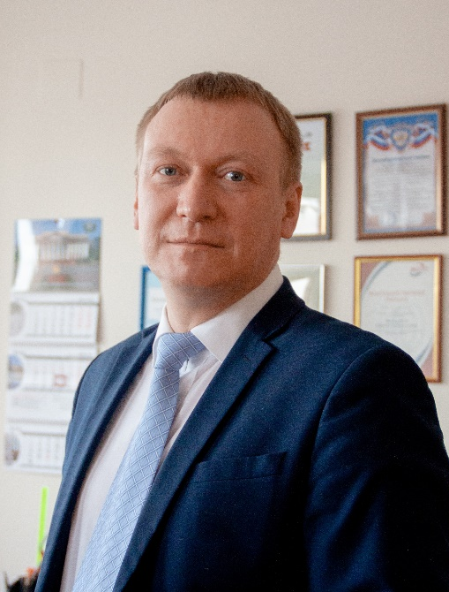
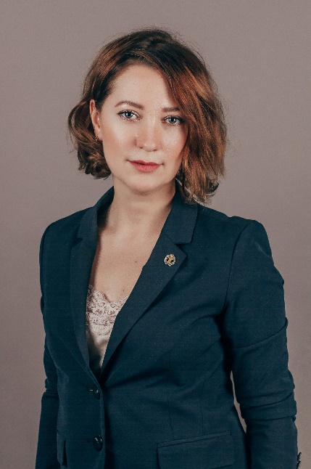
КОНТАКТЫ
Меньщиков Павел Михайлович
Уполномоченный по защите прав предпринимателей в Тюменской области
Сайт: https://ombudsmanbiz72.ru/
E-mail: ombudsmanbiz72@mail.ru
Приемная (запись на личный прием) –
8 (3452) 42-67-22
Юрист - 8 (3452) 42-65-78
Налоговый консультант - 8 (3452) 42-65-44
Петухова Ирина Игоревна - Налоговый адвокат
Общественный представитель Уполномоченного по защите прав предпринимателей в Тюменской области в сфере налогообложения
Руководитель налогового комитета Тюменского регионального отделения Деловой России
Член Общественного совета
Управления ФНС России по Тюменской
Сайт: www.advokat-petuhova.ru
E-mail: advokat-petuhova@mail.ru
Тел. 8 (904) 476-22-92

